Slide 1
Joaquin Soaje
Trabajo práctico N° 1 ArnoldC - Shakespeare

Slide 2
Historia
Ejemplos
Benchmark
Dudas
Preguntas

Slide 3

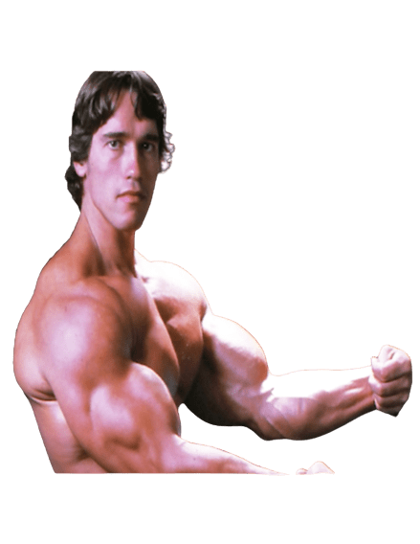
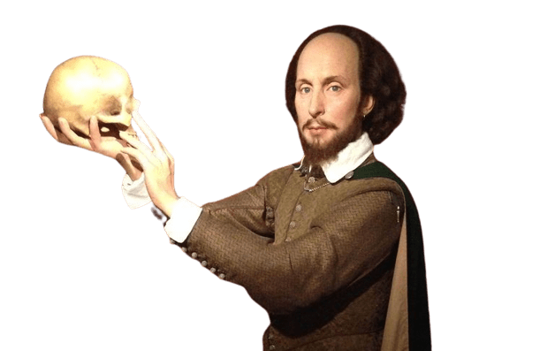

Slide 4
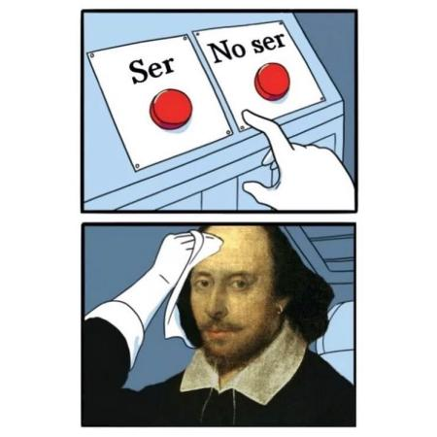
Shakespeare language
Creadores:
Jon Åslund
Karl Wiberg
Mismos creadores que el lenguaje de programación cheff.
Creado en el 2001
Para un proyecto en la Universidad de Lund, Suecia
Objetivo: Explorar cómo se podrían combinar el arte y la programación.

Slide 5
Shakespeare
language
Paradigma orientado a objetos
Los programas se escriben como diálogos (Comandos) entre personajes (Variables) que interactúan entre sí
Solo se pueden utilizar nombres de personajes de Shakespeare para variables. Nombres válidos: “Romeo”, “Juliet”, “Hamlet”. Nombres inválidos: “Batman”, “Arnold”

Slide 6
ArnoldC
Creado por Lauri Hartikka en 2012.
Utiliza frases de las películas de Arnold Schwarzenegger como palabras clave y comandos.

Slide 7
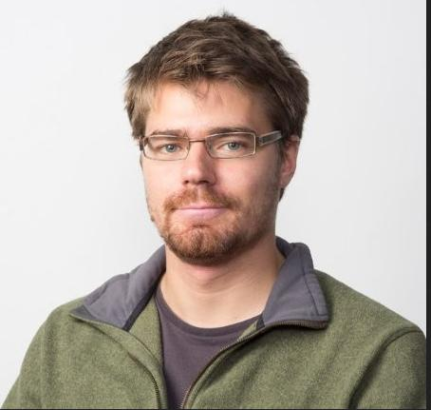
ArnoldC
“Although the one-liners of Arnold Schwarzenegger are fairly well known the true semantics of the uttering is yet to be understood. This project tries to discover new meanings from the Arnold movies with the means of computer science.”
https://github.com/lhartikk/ArnoldC

Slide 8
Historia
Ejemplos
(BNF)
Benchmark
Preguntas

Slide 9


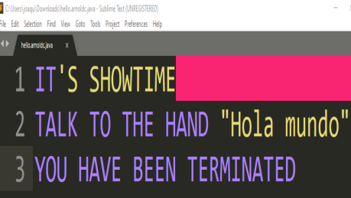

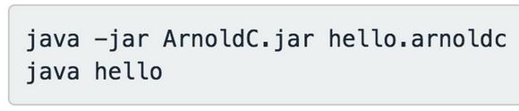
ArnoldC
Declaim flag
Notes:
java -jar ArnoldC.jar -declaim hello.arnoldc
cesardeazevedo.github.io/ArnoldC-Speaker/

Slide 10
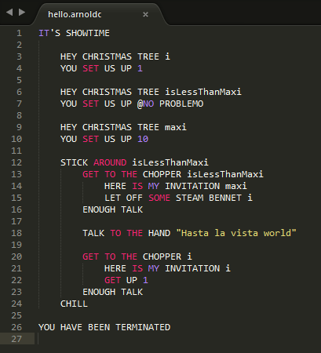
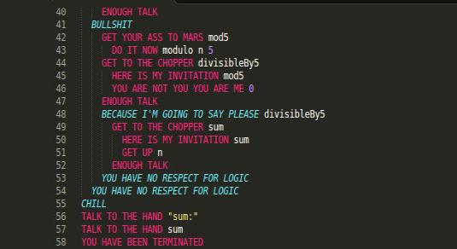

Slide 11
BNF ArnoldC
<program> ::= <statement>+
<statement> ::= <assignment> | <output> | <if>
<assignment> ::= "HEY CHRISTMAS TREE" <variable> "YOU SET US UP" <expression>
<output> ::= "TALK TO THE HAND" <expression>
<if> ::= "BECAUSE I'M GOING TO SAY PLEASE" <expression> "HERE IS MY INVITATION" <block>

Slide 12
BNF ArnoldC
<expression> ::= <term> | <expression> <operator> <term>
<term> ::= <literal> | <variable>
<literal> ::= <number>
<variable> ::= <identifier>
<operator> ::= "GET UP" | "GET DOWN" | "YOU'RE FIRED" | "HE HAD TO SPLIT"
<block> ::= "I LIED" <statement>+ "YOU HAVE NO RESPECT FOR LOGIC" "BULLSHIT"

Slide 13
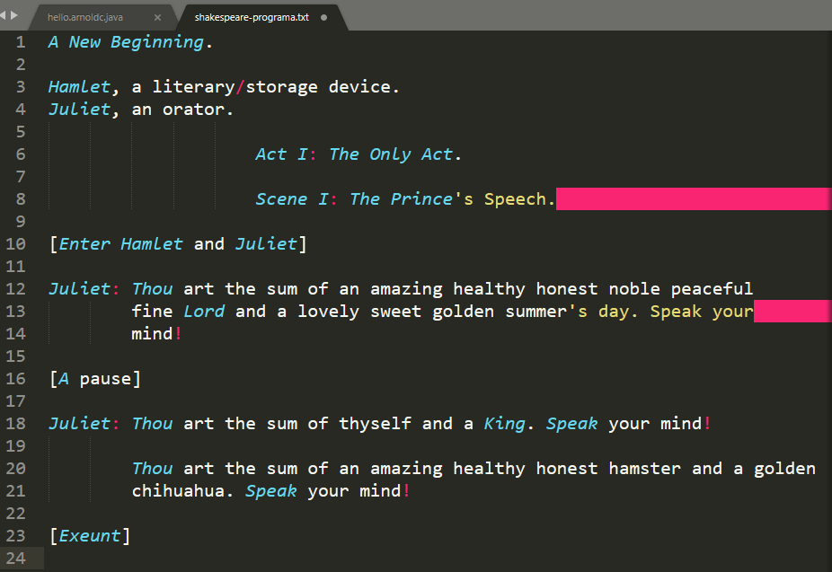
Shakespeare Language
$shakespeare run shakespeare-programa.spl
HI
Notes:
Al ser justamente un lenguaje de programacion tan creativo, es muy dificil hablar de una BNF del lenguaje, sin embargo aca hay unos lineamientos
Personajes (Variables): Los personajes en el lenguaje Shakespeare son las variables. Se utilizan nombres de personajes como "Romeo", "Juliet", "Hamlet", etc., para representar variables en el programa.
Acciones: Las acciones que realizan los personajes se utilizan para indicar operaciones de programación. Por ejemplo, un personaje puede dar una orden a otro personaje para asignar un valor o realizar una operación.
Escenas y Actos: Los programas se dividen en actos y escenas, como en una obra teatral. Los actos son secciones más amplias y las escenas son secciones más pequeñas dentro de un acto.

Slide 14
Para incrementar
el valor de hamlet
Si se empieza una nueva linea,
por defecto continua la misma persona
Expresiones
>> Juliet: Thou art the sum of thyself and a King.
Hamlet set to 73
>> Thou art a pig!
Hamlet set to -1
>> Are you nicer than a golden chihuahua?
Setting global boolean to False
Se puede usar state para ver el estado actual de la escena
>> state
global boolean = False
on stage:
Hamlet = -1 ()
Juliet = 0 ()
off stage:

Slide 15
Historia
Benchmark
(VERSUS)
Preguntas
Ejemplos

Slide 16
Como les vendí este versus

Slide 17
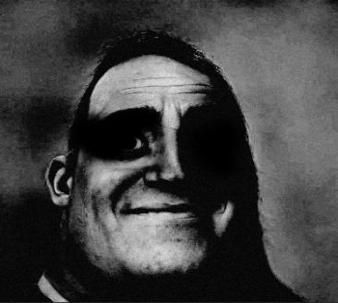
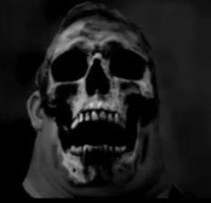
Cómo es realmente
Shakespeare
ArnoldC
Programas más largos y complejos debido a su estructura literaria y dramática. Código requiere múltiples escenas y actos en Shakespeare, lo que lleva a programas más extensos y menos eficientes.
Queda poco legible el código. La eficiencia depende de cómo el traductor compile el programa

Slide 18
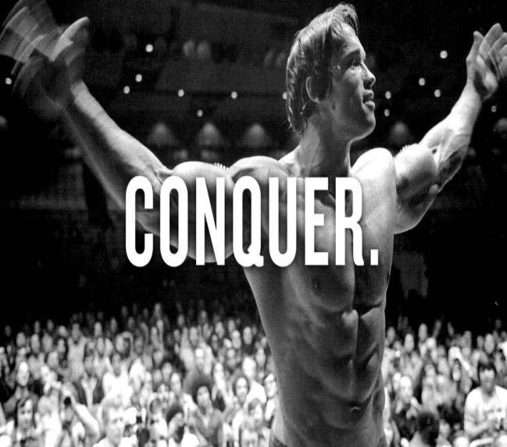
Aunque utiliza frases icónicas de Arnold Schwarzenegger, su sintaxis y estructura de programa son más parecidos a un lenguaje de programación convencional.
Debido a la naturaleza literaria y dramática del lenguaje de programación Shakespeare, los programas tienden a ser más verbosos y a requerir más líneas de código para lograr resultados equivalentes en comparación con lenguajes de programación más convencionales.
Es Arnold Schawenneger!!!!

Slide 19
Historia
Benchmark
Preguntas
Ejemplos

Slide 20

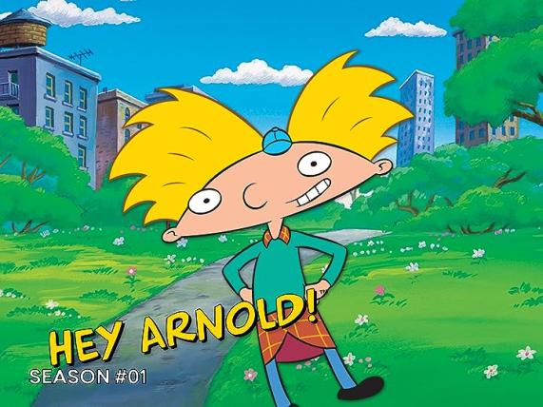
ArnoldC, ¿esta basado en que personaje?

Slide 21
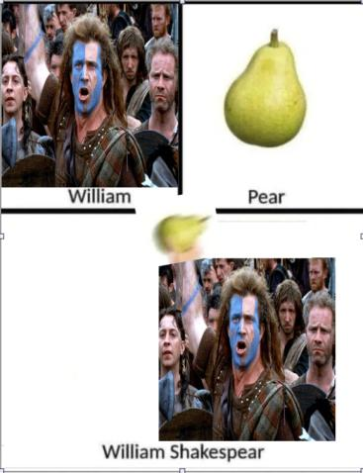
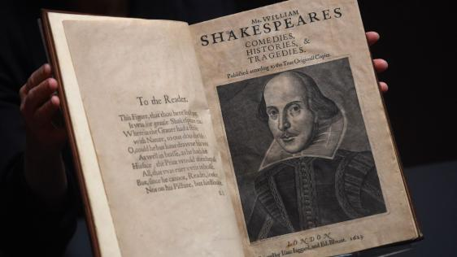
Shakespeare, ¿esta basado en que personaje?

Slide 22
Ahora en serio

Slide 23
Preguntas
¿Cómo se representan las instrucciones y comandos en ArnoldC? ¿Qué frases icónicas se utilizan para operaciones básicas?
¿Cómo se estructuran los programas en Shakespeare? ¿Qué son actos y escenas en este contexto? ¿Cómo se representan las variables y operaciones?
¿Por que no se recomienda el uso empresarial de estos lenguajes?

Slide 24


